Slide 1




Mobilna aplikacija za teleoperaciju robota pomoću Bluetooth protokola
TeleBot
Autor: Marko Šimić
Mentor: Izv. Prof. Dr. Sc. Matko Orsag

Slide 2
Opis zadatka
Krajnji cilj ovog zadatka je izrada funkcionalnog prototipa mobilne aplikacije koja u konačnici objavljuje upravljačke naredbe u ROS okruženju. Potrebno je istražiti mogućnosti Bluetooth protokola i dostupne aplikacije otvorenog koda s kojima će se ostvariti prijenos podataka u stvarnom vremenu i omogućiti upravljanje robotom putem različitih ulaznih jedinica mobilnog uređaja.

Slide 3
Izrada projekta
Istraživanje tehnologija
Izrada GUI-a aplikacije
Povezivanje BlueTooth tehnologija
Izgradnja servisa koji registrira GATT profil
Konfiguracija GATT profila

Slide 4

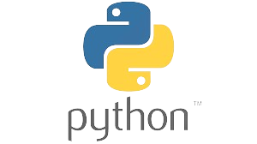





Korištene tehnologije
Android Studio + Flutter + Dart
Ubuntu + ROS + Python
Bluetooth Low Energy + Philips Hue otvorena biblioteka + GATT

Slide 5
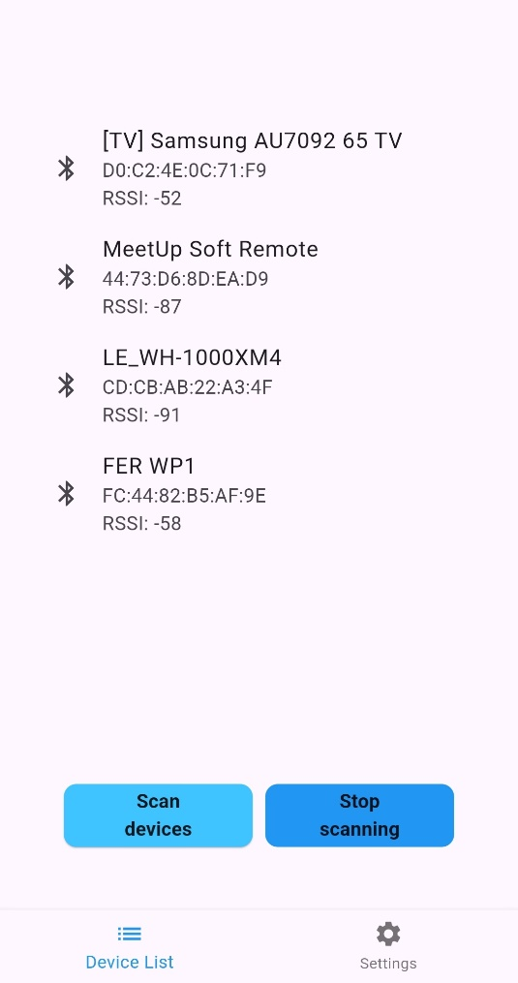
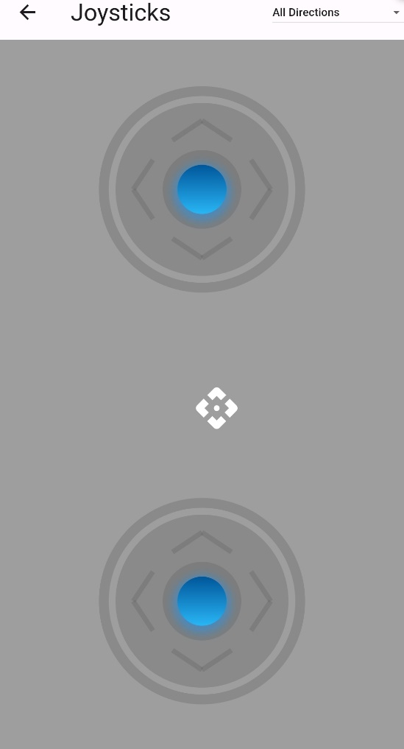
Dizajn aplikacije
Joystick page
Device list page

Slide 6
BLE metode
void startScan(List<Uuid> serviceIds){}
Future<void> connect(String deviceId) async{}
Future<void> disconnect(String deviceId) async{}
Future<List<DiscoveredService>> discoverServices(String deviceId){}
Future<List<int>> readCharacteristic{}
Future<void> writeCharacterisiticWithResponse{}
Future<void> writeCharacterisiticWithoutResponse{}
Stream<List<int>> subScribeToCharacteristic{}

Slide 7









Implementirane metode
void _onJoystickMove1(double dx, double dy){}
void _onJoystickMove2(double dx, double dy){}
void _sendData(){}
Future<void> sendDataToConnectedDevice(List<int> data, String deviceId){}
Future<void> sendDataToConnectedDevice(List<int> data, String deviceId) async {
final deviceInteractor = Provider.of<BleDeviceInteractor>(context, listen: false);
final characteristic = QualifiedCharacteristic(
serviceId: _myServiceUuid,
characteristicId: _myCharacteristicUuid,
deviceId: deviceId,
);
await deviceInteractor.writeCharacterisiticWithoutResponse(characteristic, data);
}

Slide 8
GATT server
class TelebotService(Service):
UUID = "8b0be1f6-ddd3-11ec-9d64-0242ac120002"
def __init__(self, index):
Service.__init__(self, index, self.UUID, True)
self.add_characteristic(DataCharacteristic(self))
class DataCharacteristic(Characteristic):
UUID = "ebcb181a-e01f-11ec-9d64-0242ac120002"
def __init__(self, service):
self.notifying = False
Characteristic.__init__(self, self.UUID, ["notify", "write", "read"], service)
self.add_descriptor(DataDescriptor(self))
if __name__ == '__main__':
telebotMonitor = telebotMain()
telebotMonitor.add_service(telebotService(0))
telebotMonitor.register()
telebotAdvertisment = telebotAdvertisement(0)
telebotAdvertisment.register()
try:
telebotMonitor.run()
except:
telebotMonitor.quit()

Slide 9
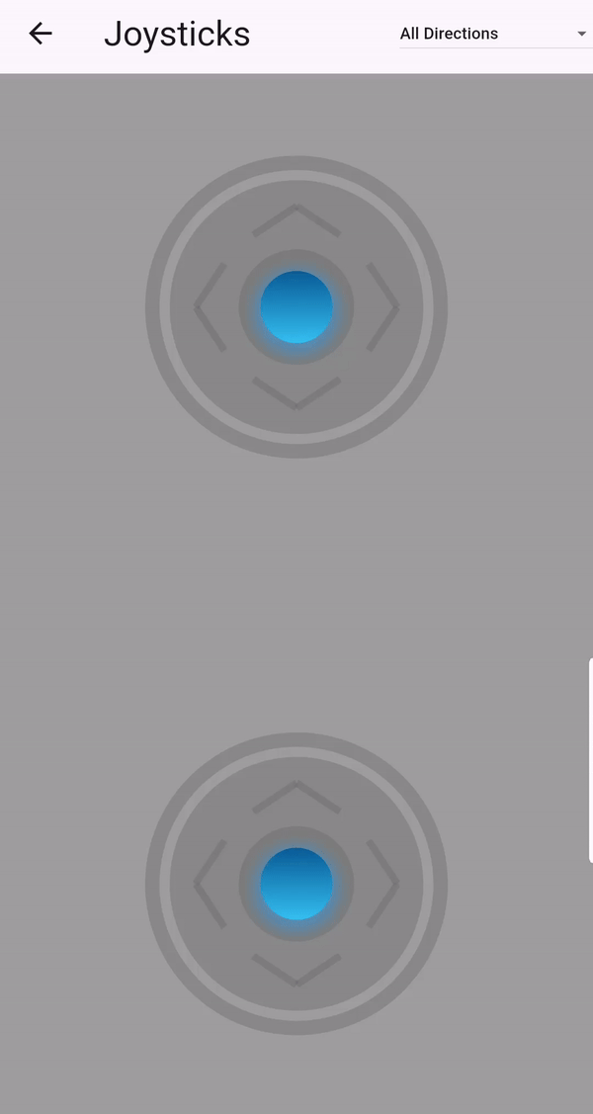
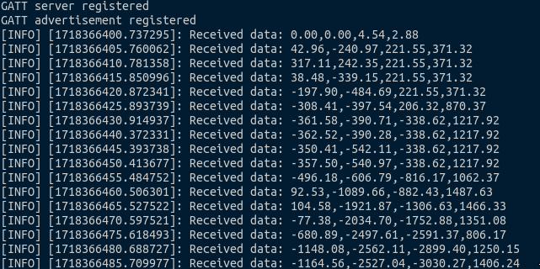
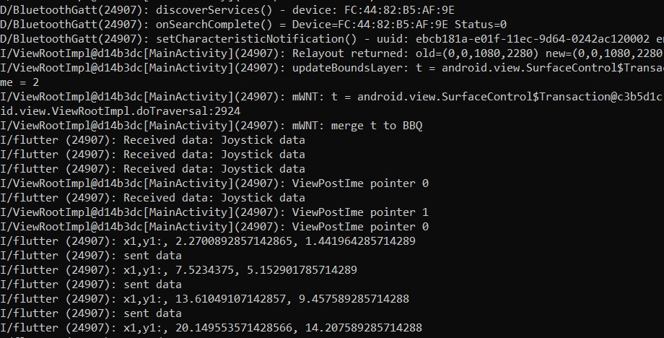
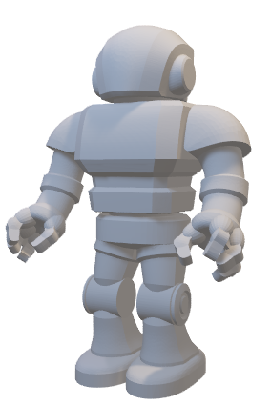
Controling robot trough ROS
sending data to GATT profile
app logs

Slide 10
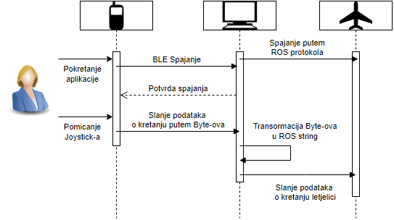
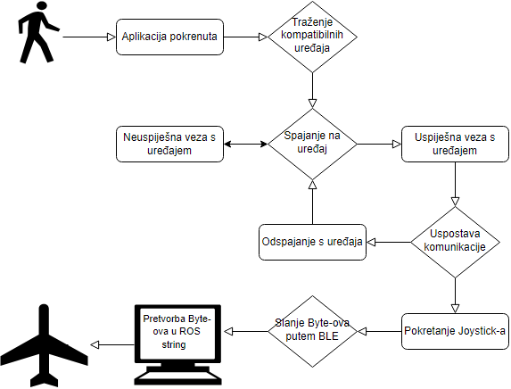
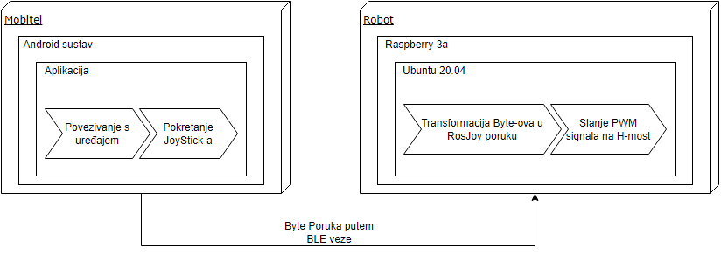

Slide 11
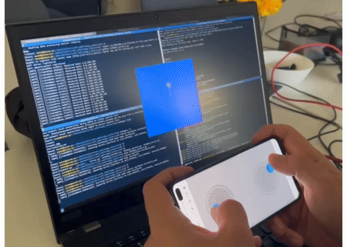
Testiranje aplikacije na ROS-ovom Turtlesim simulatoru
GATT server objavljuje primljene podatke na Turtlesim čvor što pokreće kornjaču

Slide 12
Zahvaljujem na pažnji!

